Slide 1
Statistische Datenanalyse mit R, Der R-Commander
Dr. Andrea Denecke Leibniz Universität IT-Services

Slide 2
Der R Commander
Hat ein umfangreiches Menü, wurde entwickelt um das Eintippen von Kommandos und damit Tippfehler in selbigen zu vermeiden
Aber: Funktionalität ist begrenzt, nur Basisfunktionen stehen zur Verfügung
Das Paket „Rcmdr“ muss installiert (install.packages(„Rcmdr“)) und hochgeladen werden (library(„Rcmdr“)). Zusätzlich werden einige andere Pakete automatisch installiert
Enthält drei Fenster: das Skriptfenster, das Ausgabefenster und das Fenster „Meldungen“

Slide 3
Der R Commander
Es ist immer ein Datensatz aktiv, der bearbeitet und angesehen werden kann. Zur Auswahl stehen alle sich im Workspace befindlichen Datensätze
Die Kommandos werden über das Menü erzeugt und in das Skriptfenster geschrieben. Auch „eigene“ Kommandos können in das Skriptfenster geschrieben und durch STRG-R oder die Schaltfläche Befehl ausführen ausgeführt werden. Die Ergebnisse erscheinen im Ausgabefenster.
Im Fenster Meldungen erscheinen Fehlermeldungen oder Hinweise zu den Prozessen.

Slide 4
Der R Commander
Weitere Literatur: John Fox: The R Commander: A Basic- Statistics Graphical User Interface to R. Journal of Statistical Software, Sept. 2005, Vol. 14, Iss. 9 Natasha A. Karp: R commander an introduction, http://cran.r-project.org/doc/contrib/Karp-Rcommander-intro.pdf

Slide 5
Datenmanagement
Wählen Sie als aktive Datenmatrix den Datensatz ‚bundesliga‘ aus. Menüpunkt Datenmanagement: → Neue Datenmatrix öffnet den Editor zur händischen Anlegung eines neuen Datensatzes → Lade Datendatei Fenster zum Öffnen von .RData Dateien → Datenmatrizen zusammenfügen Datensätze können kombiniert werden → Importiere Daten Einlesen anderer Datenformate → Daten in Paketen Testdatensätze → Zeige Datenmatrizen in Paketen: Liste aller verfügbaren Datensätze mit kurzer Beschreibung → Lese Datenmatrix aus geladenem Paket

Slide 6
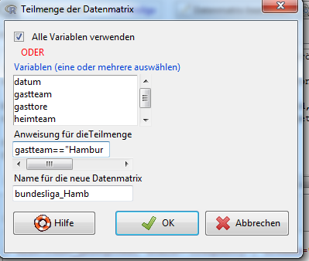
Datenmanagement
Unter dem Menüpunkt → Aktive Datenmatrix finden sich eine Vielzahl von Befehlen zum Datenmanagement, die beispielhaft behandelt werden sollen → Variablen in aktiver Datenmatrix erzeugt den schon bekannten Befehl names(bundesliga) im Skriptfenster → Fallbezeichnungen setzen Variable, die die Fallbezeichnung trägt, angeben
→ Teilmenge der aktuellen Datenmatrix: man möchte nur die Ergebnisse der Spiele von Hamburg graphisch darstellen/ analysieren und erzeugt sich hierzu mit diesem Befehl einen neuen Datensatz (Funktion subset())
g |heimteam==„Hamburg“

Slide 7
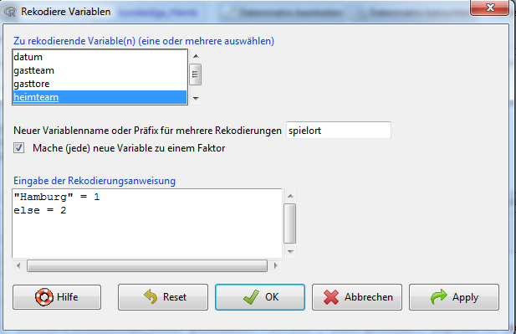
Datenmanagement
Bei dem nun erzeugten Datensatz „bundesliga_Hamb“ soll untersucht werden, wie Hamburg gespielt hat, z.B. ob Unter-schiede hinsichtlich der Ergebnisse bei Heim- & Auswärtsspielen bestehen. Als ersten Schritt kann man hierfür eine neue Variable über den Menüpunkt Datenmanagement → Variablen bear- beiten → Rekodiere Variablen anlegen mit der Codierung 1= heim und 2= auswärts

Slide 8
Datenmanagement
Als nächstes Problem tritt auf, dass die von Hamburg erzielten Tore teils unter der Variable „heimtore“, teils unter der Variable „gasttore“ zu finden sind. Man braucht daher noch eine weitere Variable „tore_Hamb“. Man kann dieses über die Funktion ifelse() erzeugen. Diese kennt drei Argumente: das erste Argument ist ein logischer Test, das zweite Argument der Wert, der bei Zustimmung ausgegeben wird, das dritte Argument der Wert, der bei Verneinung ausgegeben wird.
bundesliga_Hamb$tore_Hamb <- ifelse(test = bundesliga_Hamb$spielort == "1",
yes=bundesliga_Hamb$heimtore,
no=bundesliga_Hamb$gasttore)

Slide 9
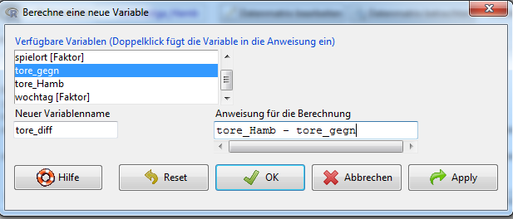
Datenmanagement
Es soll die Tordifferenz für Hamburg berechnet werden. Übung: Vorher braucht man aber noch eine Variable tore_gegn . Erzeugen Sie diese!
Die Berechnung der Tordifferenz kann wieder über das Menü erfolgen: Datenmanagement → Variablen bearbeiten → Erzeuge neue Variable

Slide 10
Datenmanagement
Löschen von Variablen/ Fällen/Datensätzen
Variablen: Datenmanagement → Variablen bearbeiten→ Lösche Variablen aus aktiver Datenmatrix, Auswahl der Variable(n) dataset$varname <- NULL
Fälle: Datenmanagement → Aktive Datenmatrix→ Lösche Zeilen aus der aktiven Datenmatrix, Angabe der Zeilennummer dataset <- dataset[-c(1,2,3),] oder dataset <- dataset[-c(1:3),] löscht die ersten drei Zeilen des Datensatzes
Datensatz: aus dem Workspace rm(Objektname) „remove“ Löschen mehrerer Objekte mit rm(test,Daten,Name) Löschen des kompletten Workspace mit rm(list=ls())

Slide 11
Deskriptive Statistik
Beschreibende Statistik. Man soll einen Überblick über die Daten erhalten und eventuell Fehler in den Daten erkennen (machen die Werte Sinn?)
Statistik → Deskriptive Statistik →Aktive Datenmatrix erzeugt das schon bekannte Kommando summary()(vergleiche “Dateninspektion/ Deskriptive Statistik“ im vorherigen Teil)
→ Zusammenfassungen numerischer Variablen… erzeugt den Mittelwert, die Standardabweichung, den Interquartilsabstand und die Anzahl Fälle für die ausgewählten Variablen

Slide 12
Deskriptive Statistik
→Häufigkeitsverteilung erzeugt die absolute Anzahl und die prozentuale Verteilung für jede Kategorie. Beispiel: Wählen Sie im Datensatz bundesliga_Hamb die Variable „wochtag“ Beachten: Nur die kategorialen Variablen können ausgewählt werden! In unserem Fall kann man sich keine Häufigkeitsverteilung für die Tore angeben lassen. Dazu müsste man die Variable in einen Faktor umwandeln Datenmanagement → Variable bearbeiten→ Konvertiere numerische Variablen in Faktoren
→ Zähle die Anzahl der fehlenden Werte
→ Tabelle mit Statistiken erzeugt nach Wahl den Mittelwert, Median, Standardabweichung und Interquartilsabstand für ausgewählte Faktoren und abhängige Variablen

Slide 13
Exkurs Datentypen
logical logische Werte TRUE integer nur ganzzahlige Werte gasttore: 1,2,3,4,5… numeric ganze und reelle Zahlen 3.78 character Zeichenfolge „Schalke“
Teilweise sind die Unterschiede fließend, so können z.B. ganze Zahlen als integer oder numeric bewertet werden. Anzeigen des Datentyps: mode(bundesliga_Hamb$tore_diff) Wichtig in R ist allerdings auch die „interne“ Struktur des Datentyps, da einige Funktionen auf bestimmte Datentypen nicht angewendet werden können! Die numerische Variable „spielort“ (1=heim, 2=auswärts) wird als „factor“ bewertet, d.h. sie dient als Gruppierungsvariable class(bundesliga_Hamb$spielort) oder str()
Ändern der Struktur des Datentyps: bundesliga_Hamb$ergebnis <-as.factor(bundesliga_Hamb$ergebnis)

Slide 14
Exkurs Datentypen
R weist beim Einlesen der Daten automatisch die Datentypen anhand der Datenlage zu. Möchte man einen anderen Datentyp zuweisen, geht das über
bundesliga_Hamb$ergebnis <-as.factor(bundesliga_Hamb$ergebnis)
Beim Rekodieren von Variablen im R-Commander ist automatisch ein Häkchen gesetzt bei „Mache (jede) neue Variable zu einem Faktor“. Das Häkchen entfernen oder in dem erzeugten Kommando bundesliga_Hamb$spielort <- Recode(bundesliga_Hamb$heimteam, '"Hamburg"=1; else=2;', as.factor.result=TRUE) das TRUE durch ein FALSE ersetzen und den Befehl wiederholen, wenn ich z.B. mit der Variable später Rechnen möchte und sie nicht zur Zuweisung in Gruppen dient.

Slide 15
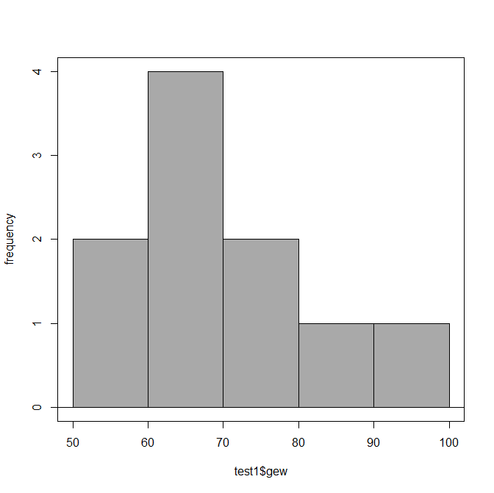
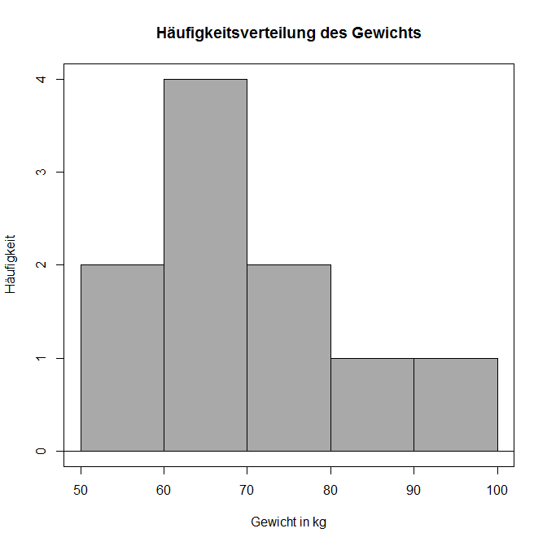
Grafiken
R bietet eine Vielzahl an graphischen Funktionen zur Visualisierung von Daten an. → Histogramm ermöglicht die grafische Darstellung von Häufigkeiten, Prozenten oder Dichten einer Variable
Beispiel: von unserem ersten Datensatz „test“ soll eine Häu- figkeitsverteilung des Gewichts erzeugt werden. Optional kann die Anzahl der Gruppen ausgewählt werden, die eingegebene Zahl ist allerdings die Anzahl der „breaks“ , also der Unterteilungen.

Slide 16
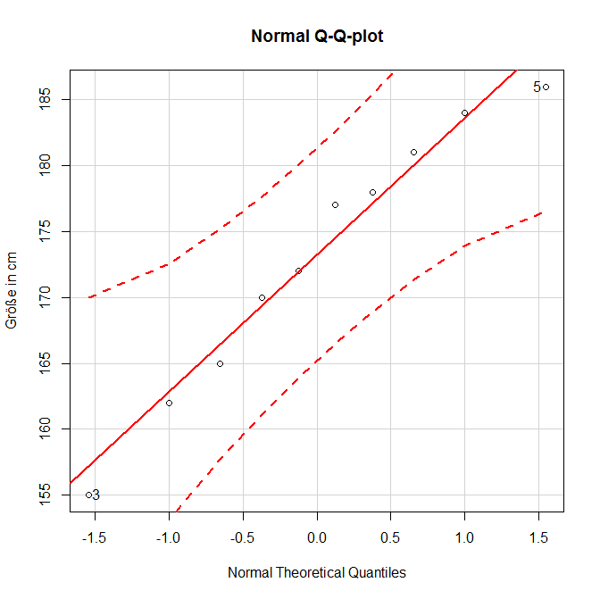
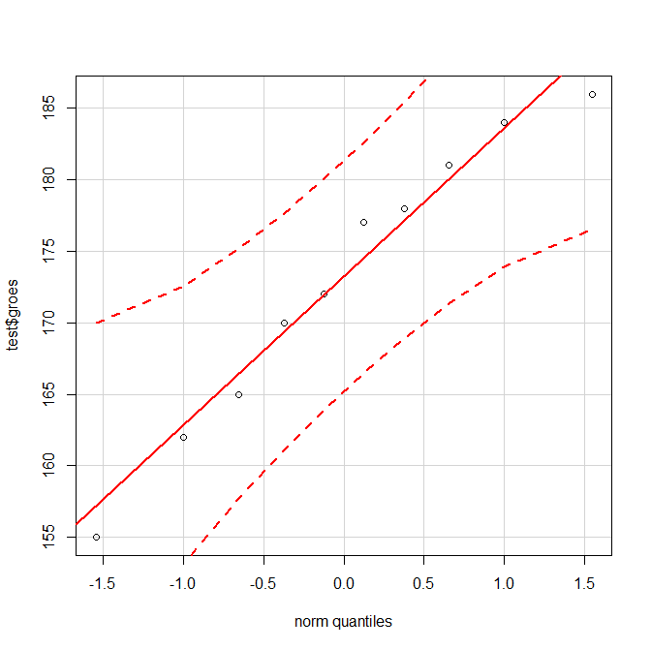
Grafiken
→Q-Q-plot (Quantile-comparison-plot): um festzustellen, ob eine Variable einer bestimmten Verteilung, z.B. der Normalverteilung folgt Beispiel: in dem Datensatz „test“ soll festgestellt werden, ob die Variable „groes“ normal- verteilt ist. Optional können auch andere Vertei- lungen unter Angabe der Freiheitsgrade oder anderer Parameter gewählt werden.

Slide 17
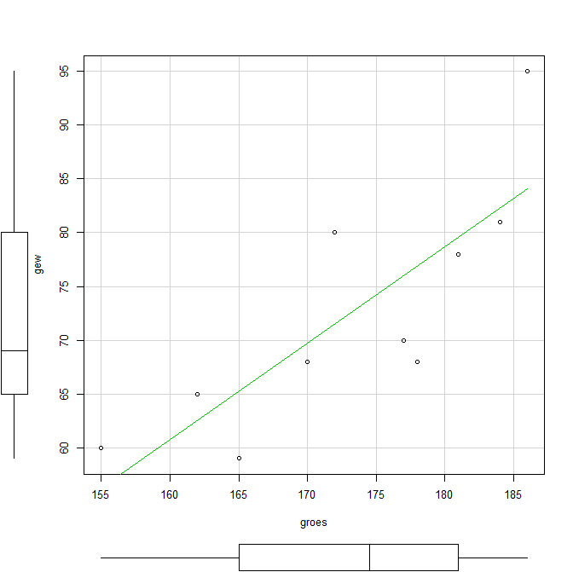
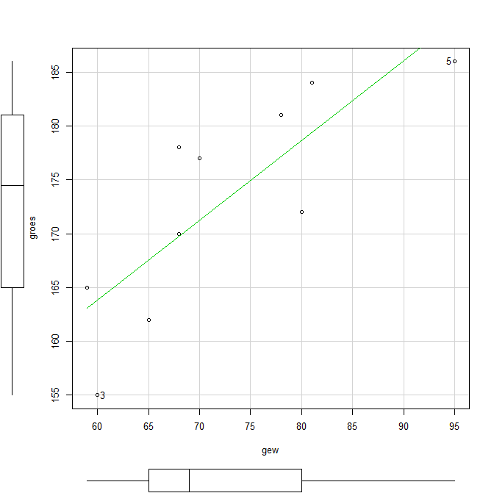
Grafiken
Streudiagramm ermöglicht vielfältige Darstellungs-möglichkeiten von Daten Beispiel: in dem Datensatz „test“ sollen das Gewicht und die Größe gegeneinander aufgetragen werden.
Hier kann z.B. auch eine Aufteilung nach Gruppen (geschl) oder Teil- mengen vorgenommen werden Beachten: Die Standardeinstellungen des Diagramms können nur teilweise verändert werden, aber die Komman- dos können erweitert werden!

Slide 18
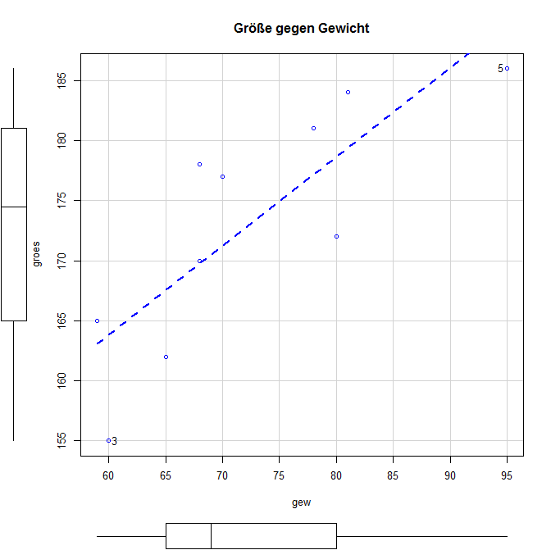
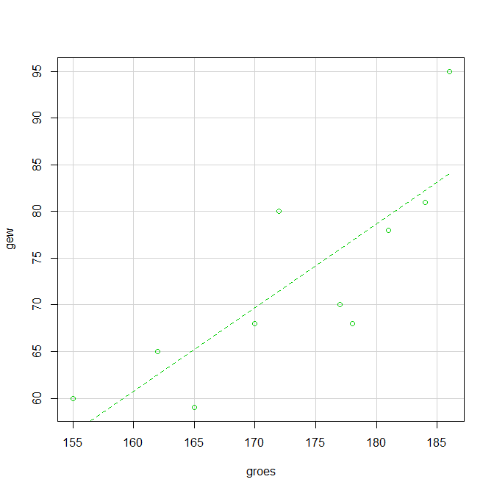
Grafiken
Erweiterungen der Kommandos Die eben erzeugte Grafik wurde über den Befehl scatterplot(groes~gew, reg.line=lm, smooth=FALSE, spread=FALSE, id.method='mahal', id.n = 2, boxplots='xy', span=0.5, main="", data=test)erzeugt. Die Eingabe von scatterplot? in die Konsole zeigt weitere, mögliche Argumente für diese Funktion auf, wie auch die Auflistung der reference card unter „Graphical parameters“. Die Argumente werden jeweils durch ein Komma getrennt.
Beispiel: scatterplot(groes~gew, reg.line=lm, smooth=FALSE, spread=FALSE, id.method= 'mahal', id.n = 2, boxplots='xy', span =0.5, main=„Größe gegen Gewicht", data=test; col=4,lty=2, lwd=2) erzeugt nebenstehendes Diagramm.

Slide 19
Grafiken
Beim Erzeugen einer neuen Grafik wird die vorherige überschrieben. Um das zu vermeiden, öffnet man mit windows() ein neues Grafikfenster.
Möchte man zwei oder mehrere Grafiken neben- bzw. untereinander haben, unterteilt man das Fenster mit dem Befehl par(mfrow=c(2,2)) in 4 Teile (2 oben, 2 unten), mit par(mfrow=c(1,2))legt man die Diagramme nebeneinander in das Fenster. Übung: Erzeugen Sie für die Variablen alter, groes und gew des test-Datensatzes nebeneinanderstehende Histogramme. Wählen Sie unterschiedliche Farben für die Diagramme.
colors()als Befehl der Konsole zeigt alle verfügbaren Farben für die Grafiken, palette() oder Grafiken → Farbpalette diejenigen, die automatisch verwendet werden.

Slide 20
Grafiken exportieren
Wie kann man Grafiken aus R in andere Programme exportieren?
Der einfachste Weg ist über die rechte Maustaste: Speichere als metafile (.emf) oder Speichere als postscript (.ps)
Kann auch in anderen Formaten als ein sog. Device gespeichert werden, z.B. > jpeg("J:/R-Kurs/Streudiagr_test.jpeg") > scatterplot(gew~groes | geschl, reg.line=lm, smooth=FALSE, spread=FALSE, boxplots='xy', span=0.5, by.groups=FALSE, data=test) > dev.off() das bedeutet: > devfct(„place/name_of_diagram.devfct“) > complete function of diagram > dev.off()
Mögliche devfct= jpeg, pdf, bmp, pictex, png

Slide 21
Übung
Erzeugen Sie in dem Datensatz „bundesliga_Hamb“ eine Variable „ergebnis“, die angibt, ob es sich um einen Sieg von Hamburg, eine Niederlage oder ein Unentschieden handelt.
Wie oft hat Hamburg gewonnen, wie oft verloren und wie oft unentschieden gespielt? Wie ist die Verteilung in Prozent?
Erzeugen Sie ein Balkendiagramm für diese drei Gruppen. Verändern Sie die Farbe der Balken. Fügen Sie einen Titel „Spielergebnisse des Hamburger SV“ hinzu.
Speichern Sie dieses Diagramm als .jpeg

Slide 22
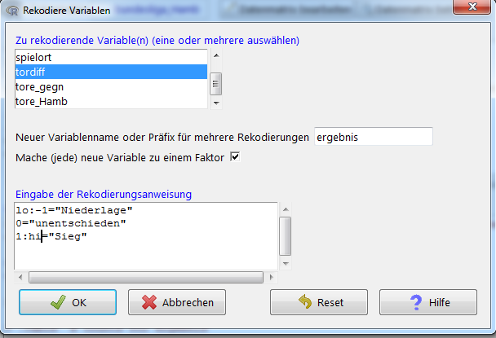
Lösung I
Erzeugen Sie in dem Datensatz „bundesliga_Hamb“ eine Variable „ergebnis“, die angibt, ob es sich um einen Sieg von Hamburg, eine Niederlage oder ein unentschieden handelt.
Datenmanagement → Variable bearbeiten → Rekodiere Variablen

Slide 23
Lösung II
Wie oft hat Hamburg gewonnen, wie oft verloren und wie oft unentschieden gespielt? Wie ist die Verteilung in Prozent?
Z.B. Statistik→ Deskriptive Statistik → Häufigkeitsverteilungen
>.Table # counts for ergebnis
Niederlage Sieg unentschieden
8 12 14
> round(100*.Table/sum(.Table), 2) # percentages for ergebnis
Niederlage Sieg unentschieden
23.53 35.29 41.18

Slide 24
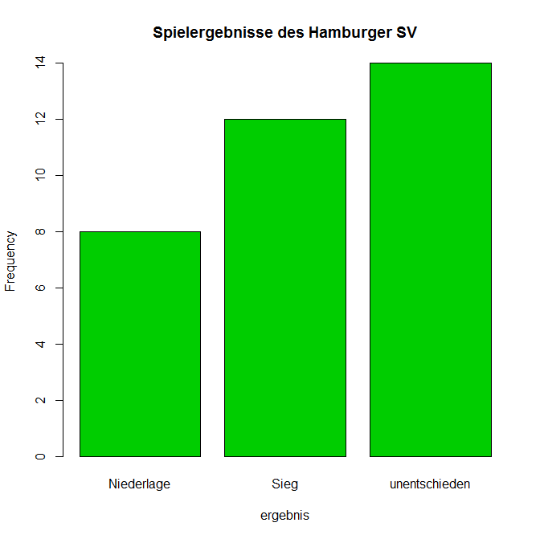
Lösung III
Erzeugen Sie ein Balkendiagramm für diese drei Gruppen. Verändern Sie die Farbe der Balken. Fügen Sie einen Titel „Spielergebnisse des Hamburger SV“ hinzu.
Grafiken → Balkendiagramm, Variable „ergebnis“ auswählen.
Kommando barplot(table(bundesliga_Hamb$ergebnis), xlab="ergebnis", ylab="Frequency„, main=„Spielergebnisse des Hamburger SV“,
col=3) erweitern.

Slide 25
Lösung IV
Speichern Sie dieses Diagramm als .jpeg
> jpeg(„Z:/R-Kurs/Ergebn_Hamb.jpeg") > barplot(table(bundesliga_Hamb$ergebnis), xlab="ergebnis", ylab="Frequency„, main=„Spielergebnisse des Hamburger SV“,col=3) > dev.off()

Slide 26
Übung 2
Es soll die Hypothese überprüft werden, dass Hamburg zuhause signifikant besser spielt (anhand der Ergebnisse) als bei Auswärtsspielen.
Stellen Sie dies graphisch dar!
Führen Sie einen geeigneten statistischen Test durch

Slide 27
Lösung 2.1
Graphische Darstellung→ Leider nicht einfach und elegant zu lösen, da im Commander bei den Balkendiagrammen keine Möglichkeit der Gruppierung besteht. Eine Lösung besteht darin, die benötigten Daten als separates Objekt anzulegen.
Man legt sich zuerst eine Kreuztabelle mit „ergebnis“ und „spielort“ an: bund.plot <- xtabs(~spielort+ergebnis, data=bundesliga_Hamb)
Dann erzeugt man mit dieser Tabelle ein Balkendiagramm.
barplot(bund.plot, beside=T)

Slide 28
Lösung 2.2
Beweisen, dass zuhause besser gespielt wurde als auswärts
Um einen statistischen Test anwenden zu können, brauchen wir natürlich eine numerische Variable. Also müssen wir unsere Ausprägungen „Niederlage“, „unentschieden“ und „Sieg“ in eine logische Nummerierung umwandeln, z.B. -1 , 0 und 1. Man kann dies über die Rekodierung machen (Datenmanagement → Variablen bearbeiten → Rekodiere Variablen), dann haben wir allerdings das Problem, dass die Werte systemintern als Faktor klassifiziert werden und für eine statistische Analyse nicht verwendet werden können, da Sie nicht in der Auswahl erscheinen. Man überprüft dies über class(bundesliga_Hamb$ergebnis1)

Slide 29
Lösung 2.3.
Es gibt zwei Möglichkeiten dies zu umgehen: wir verändern die Rekodierungsformel bundesliga_Hamb$ergebnis1 <- Recode(bundesliga_Hamb$ergebnis,
'"Niederlage" = -1; "unentschieden" = 0; "Sieg" = 1', as.factor.result=FALSE) oder wir wandeln das Ganze in eine numerische Variable um:
bundesliga_Hamb$ergebnis1 <- as.numeric(bundesliga_Hamb$ergebnis1) Hier passiert es allerdings, dass unsere -1, 0, 1 –Kodierung in eine 1,2,3 Zahlenfolge umgewandelt wird.

Slide 30
Lösung 2.4
Oder man verwendet gleich von Beginn an die ifelse – Funktion (hier sogar verschachtelt):
bundesliga_Hamb$ergebnis1 <- ifelse(test = bundesliga_Hamb$ergebnis == "Sieg",
yes=1,
no=ifelse(test=bundesliga_Hamb$ergebnis==„unentschieden",
yes=0,
no=-1)
Dann kann man die Daten bei statistischen Tests verwenden. Da es sich um ordinale Daten handelt, wird die Entscheidung auf einen Nicht-parametrischen Test fallen, z.B. den Wilcoxon-Rangsummen-Test (Wilcoxon-Test für unabhängige Stichproben)

Slide 31
Lösung 2.5
Da die Aufgabenstellung eine einseitige Fragestellung ist (daheim häufiger gewonnen als auswärts; zweiseitig hieße das: bestehen Unterschiede in den Ergebnissen hinsichtlich des Spielortes), muss man dies noch unter Optionen markieren (Differenz>0). Das Ergebnis ist dann p= 0.01869, d.h. p<0.05, also kann man mit 5%iger Irrtumswahrscheinlichkeit sagen, dass in dieser Saison Hamburg zuhause signifikant bessere Spielergebnisse erzielt hat als auswärts.

